Slide 1
MU map
ปฏิพล ลีลากรกิจ 5613265 EGCO
สิทธิโชติ เชษฐสิงห์ 5613283 EGCO

Slide 2
Description
MU Map เป็นแอปพลิเคชั่นสำหรับค้นหาเส้นทางหรือค้นหาสถาที่ต่างๆภายในมหาวิทยาลัยมหิดล โดยสามารถดูได้ว่า ATM ป้ายรถราง ร้านกาแฟ ร้านอาหาร คณะต่างๆ อยู่ส่วนใดภายในมหาวิทยาลัยมหิดล หรือสามารถดูได้ว่าตัวผู้ใช้นั้นอยู่ใกล้สถานที่ ATM หรือ ร้านกาแฟได้ อีกทั้งยังสามารถเลือกลิสต์สถานที่ต่างๆเพื่อบอกเส้นทางไปยังจุดหมายปลายทางได้อีกด้วย

Slide 3
Features
GPS: Location Server ใช้ในการระบุตำแหน่งปัจจุบัน
Direction เป็นการวาดเส้นทางจากจุดเริ่มต้นไปยังจุดหมายปลายทาง โดยใช้ Google Map API เข้ามาช่วย
Multi-touch ใช้สองนิ้วกดเพื่อแสดงรายชื่อผู้จัดทำ

Slide 4
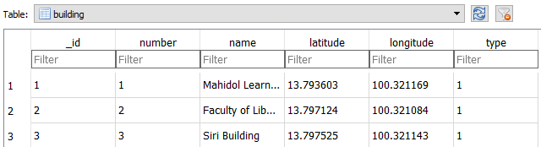
Database
แอปพลิเคชั่นนี้ใช้ Database โดยการ Connect กับ MySQL และเก็บข้อมูลของสถานที่ต่างๆมีรายละเอียดดังรูป

Slide 5
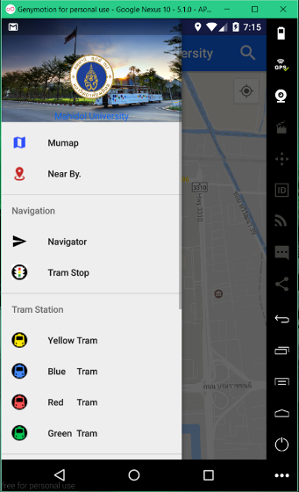
User Interface: MUMap
หน้านี้เป็นแผนที่ภายในมหาวิทยาลัยมหิดล สามารถดูได้ว่าขณะนี้ผู้ใช้อยู่ส่วนใดในมหาวิทยาลัย สามารถเลือกดูเส้นทางการวิ่งของรถรางสายต่างๆ หรือดูได้ว่าป้ายรถราง ตู้ATM ร้านอาหารหรือร้านกาแฟและสถานที่ต่างๆ ภายในมหาวิทยาลัยได้

Slide 6
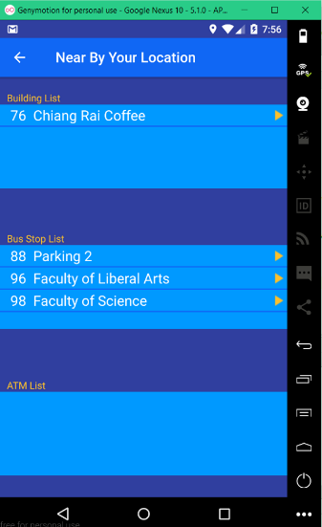
User Interface: Near By
ในหน้านี้จะสามารถบอกได้ว่าในระยะใกล้ๆรอบตัวผู้ใช้นั้นมี ตู้ATM ป้ายรถราง ร้านอาหารหรือร้านกาแฟ ใดอยู่ใกล้ตัวผู้ใช้บ้าง

Slide 7
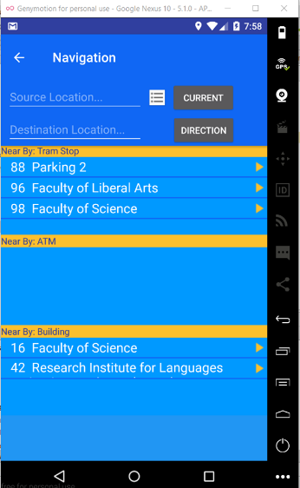
User Interface: Navigation
ในหน้านี้เป็นการนำทาง ผู้ใช้สามารถค้นหาเส้นทางจากที่ที่ผู้ใช้อยู่หรือสถานที่ใกล้เคียง ไปยังสถานที่ต่างๆภายในมหาวิทยาลัย โดยจะมีปุ่มเมื่อกดแล้วจะแสดงลิสต์สถานที่ต่างๆภายในมหาวิทยาลัยให้ สามารถกดเลือกสถานที่ได้เลยจากลิสต์

Slide 8
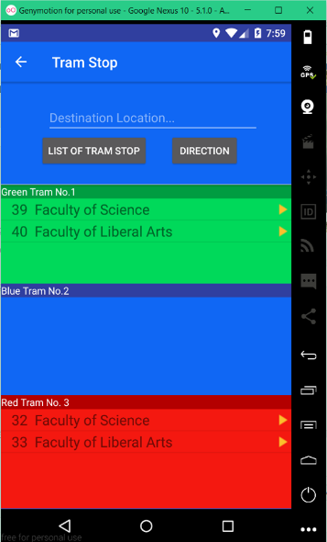
User Interface: Tram Stop
ในหน้านี้จะสามารถบอกป้ายรถรางสาย 1,2,3 ที่อยู่ใกล้ตัวผู้ใช้ และยังสามารถบอกเส้นทางไปยังสถานที่ต่างๆได้

Slide 9
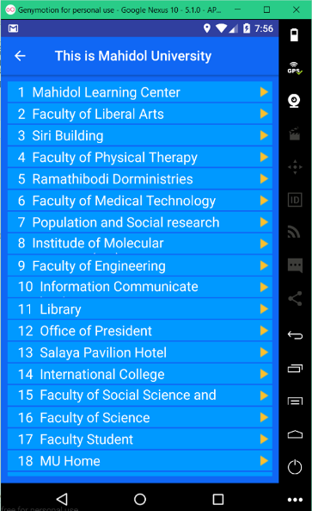
User Interface: This is Mahidol University
หน้านี้เป็นหน้าโชว์ลิสต์ทุกอย่างที่อยู่ในมหาวิทยาลัยมหิดล ไม่ว่าจะเป็น สถานที่ ตู้ATM ร้านกาแฟหรือร้านอาหาร และสามารถบอกได้ว่าสิ่งเหล่านั้นอยู่ในส่วนใดของมหาวิทยาลัยมหิดล

Slide 10

User Interface: Contact
หน้านี้เป็นหน้าแสดงชื่อ-สกุล รหัสนักศึกษา และมหาวิทยาลัยของผู้จัดทำ สามารถใช้สองนิ้วกดเพื่อจะแสดงรายชื่อของผู้จัดทำ

